Slide 1
VALNÁ HROMADA NAD ORLICÍ, O.P.S. 22.11.2022
KOSTELECKÁ LHOTA
Notes:
PŘIVÍTÁNÍ

Slide 2
Program
Úvodní slovo
Schválení programu Valné hromady
Návrh na změnu Statutu MAS
Ustavení volební komise MAS
Volby do orgánů MAS
Nové programovací období 2021+ - alokace IROP, preferenční kritéria
Informace k činnosti MAS
Závěr
Od 17:00 – Oslava 15 let výročí MAS
Notes:
OVĚŘENÍ STAVU PŘÍTOMNÝCH

Slide 3
Schválení
- programu jednání
- zapisovatelky: návrh Veronika Pažinová
- ověřovatelů zápisu:
- volební komise: Michaela Švecová

Slide 4
Návrh na změnu Statutu MAS
Statut byl členům odeslán před konáním Valné hromady
2 základní změny:
- prodloužení mandátu Výběrové komisi na 2 roky
- zrušení omezení členů Správní rady kandidovat 2 x po sobě
str. 5 a 8

Slide 5
Volba členů Výběrové komise
VÝBĚROVÁ KOMISE
 | sektor | jméno | navrhovatel
 | veřejný | Marie Kršková | Obec Orlické Podhůří
 | veřejný | Miloslav Absolon | Obec Libníkovice
 | veřejný | Zdeněk Praus | Městys Častolovice
 | veřejný | Eva Králová | Obec Albrechtice
 | veřejný
 | soukromý | Zeman Aleš | Zeman Aleš
 | soukromý | Jan Bělka | Ing. Josef Vanický
 | soukromý | Jaroslav Krupička | Unimont
 | soukromý | Marta Susová | Ing. Radek Sus
 | soukromý
 | neziskový | Jan Půlpán | Paleta Oucmanice
 | neziskový | Kateřina Jindrová | MC Kamínek
 | neziskový
 | neziskový

Slide 6
Volba členů Správní rady
 | Sektor | jméno | navrhovatel
 |  | Yvona Ronzová | RYCON Consulting s.r.o
 |  | Václav Záruba | ČSOP Orlice

Slide 7
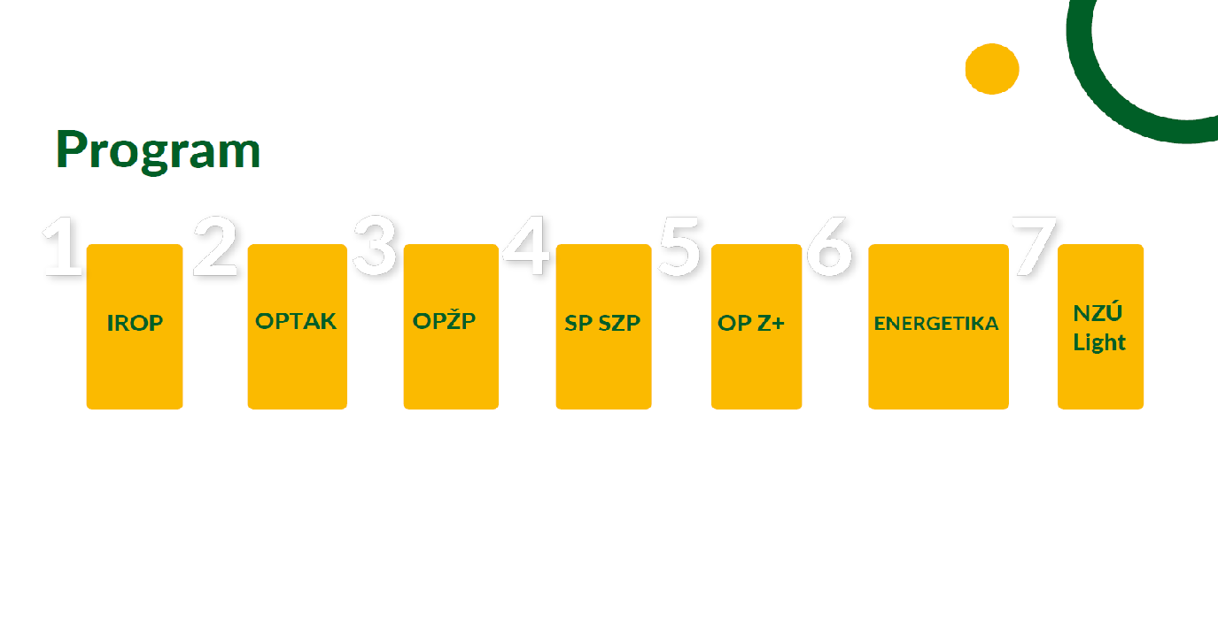
Nové programovací období 2021+

Slide 8
IROP
Bylo vyhlášeno 28. výzev - podpořeno 58 projektů v hodnotě 64 mil.
Podporované oblasti:
- chodníky, cyklostezky
- formální a neformální vzdělávání
- komunitní centra a sociální služby
- územní plánování
54 projektů ukončeno a proplaceno

Slide 9
IROP
Přehled po jednotlivých opatřeních:
Opatření | Počet podaných projektů | Počet podpořených projektů | Počet proplacených projektů | Výše dotace
Chodníky | 20 | 17 | 15 | 14 142 223,31 Kč
Cyklostezky | 4 | 3 | 3 | 4 754 885,67 Kč
Sociální služby | 4 | 2 | 2 | 1 847 061,25 Kč
Komunitní centra | 5 | 7 | 5 | 10 868 976,09 Kč

Slide 10
IROP
Opatření | Počet podaných projektů | Počet podpořených projektů | Počet proplacených projektů | Výše dotace
Základní školy | 24 | 22 | 22 | 24 341 346,97 Kč
Neformální vzdělávání | 7 | 6 | 6 | 7 876 116,69 Kč
Dokumenty územního rozvoje | 1 | 1 | 1 | 449 702,79 Kč

Slide 11
IROP 2021+
Možná podporovaná opatření v IROP 2021 +:
Infrastruktura pro bezpečnou nemotorovou dopravu;
Infrastruktura pro cyklistickou dopravu;
Zelená infrastruktura ve veřejném prostranství měst a obcí;
Podpora jednotek sboru dobrovolných hasičů kategorie jednotek požární ochrany II, III a V;
Infrastruktura mateřských škol a zařízení péče o děti typu dětské skupiny;
Infrastruktura základních škol ve vazbě na odborné učebny a rekonstrukce učeben neúplných škol;

Slide 12
IROP+
Infrastruktura pro sociální služby;
Revitalizace kulturních památek;
Revitalizace a vybavení městských a obecních muzeí;
Rekonstrukce a vybavení obecních profesionálních knihoven;
Veřejná infrastruktura udržitelného cestovního ruchu.
Podrobné info na letácích na stole + prosíme o zaslání záměrů do 10.12.2022

Slide 13
Alokace IROP

Slide 14
Alokace IROP
Naše MAS má na příští programovací období k dispozici 100 milionů, které může rozdělit na 11 opatření
Navrhovaný postup:
Do 15.12. sběr projektových záměrů – obce, školy, knihovny
V 1. pol. ledna – pracovní skupina k rozdělení alokace
- schválení rozdělení alokace – varianta A: Programovým výborem
- varianta B: Valnou hromadou MAS
Do konce ledna – podání Programových rámců IROP
Březen/duben 2023 – vyhlášení 1. výzev IROP

Slide 15
Program rozvoje venkova
CELKEM:
205 podaných projektů
173 podpořených projektů
117 proplacených projektů
průměrná výše dotace 214.444,-Kč
ALOKACE: 37 098 939,00 Kč

Slide 16
Program rozvoje venkova
od roku 2017 bylo vyhlášeno 11. výzev PRV:
Opatření | Počet podaných projektů | Počet podpořených projektů | Počet proplacených projektů | Výše dotace
Zemědělci | 60 | 42 | 30 | 8 715 125,00 Kč
Producenti | 10 | 8 | 6 | 1 731 425,00 Kč
Podnikatelé | 29 | 24 | 14 | 6 207 134,00 Kč
Stezky v lesích | 12 | 12 | 12 | 5 378 459,00 Kč
Lesnictví | 5 | 5 | 3 | 2 202 428,00 Kč

Slide 17
Program rozvoje venkova
Článek 20
Opatření | Počet podaných projektů | Počet podpořených projektů | Počet proplacených projektů | Výše dotace
MŠ a ZŠ | 40 | 25 | 22 | 6 215 406,00 Kč
Památky | 1 | 1 | 1 | 239 996,00 Kč
Hasiči JPO V | 9 | 7 | 7 | 1 247 158,00 Kč
Knihovny | 5 | 5 | 3 | 953 545,00 Kč
Spolková činnost, | 35 | 33 | 18 | 3 968 683,00 Kč
Stezky mimo les | 1 | 1 | 1 | 239 580,00 Kč

Slide 19
OP TAK

Slide 20
OP TAK

Slide 21
Operační program Zaměstnanost
6 podpořených projektů, v celkové alokaci 12 672 508,75 Kč
- prorodinné aktivity – 3 projekty příměstské tábory (napříč územím MAS)
- zaměstnanost - Částečné úvazky pro osoby znevýhodněné na trhu práce (Kamínek – centrum pro rodinu Choceň)
- sociální služby - Perinatální a paliativní péče - rozšíření služeb (sídlo Kostelec nad Orlicí )
- La farma – sociálně terapeutické dílny pro osoby se zdr. a mentálním postižením

Slide 22
Operační program Zaměstnanost +
Nově MAS nebude vyhlašovat výzvy pro žadatele, ale za území MAS podává 1 “klíčový projekt”
Minulý týden prošel věcným hodnocením projekt naší MAS.
Zaměření:
podpora komunitních aktivit
sociální práce na obcích
komunitní příměstské tábory
Realizace od 1.1.2023 - 2 tříleté projekty.

Slide 23
Projekty MAS – „MAPY“
MAP Kostelecko, Třebechovicko a Černilovsko
MAP Vysokomýtsko
Období realizace: MAP II – 1. 5. 2018 – 30. 4. 2022
MAP III – 1. 5. 2022 – 30. 11. 2023
Cílem: podpora kvalitního a inkluzivního vzdělávání dětí a žáků do 15 let prostřednictvím společného partnerství všech aktérů.
- V současné době probíhá realizace projektu MAP III, která je postavena především na práci pracovních skupin a sdílení zkušeností, probíhají jednání řídících výborů, evaluace a aktualizace dokumentů a Strategického rámce.

Slide 24
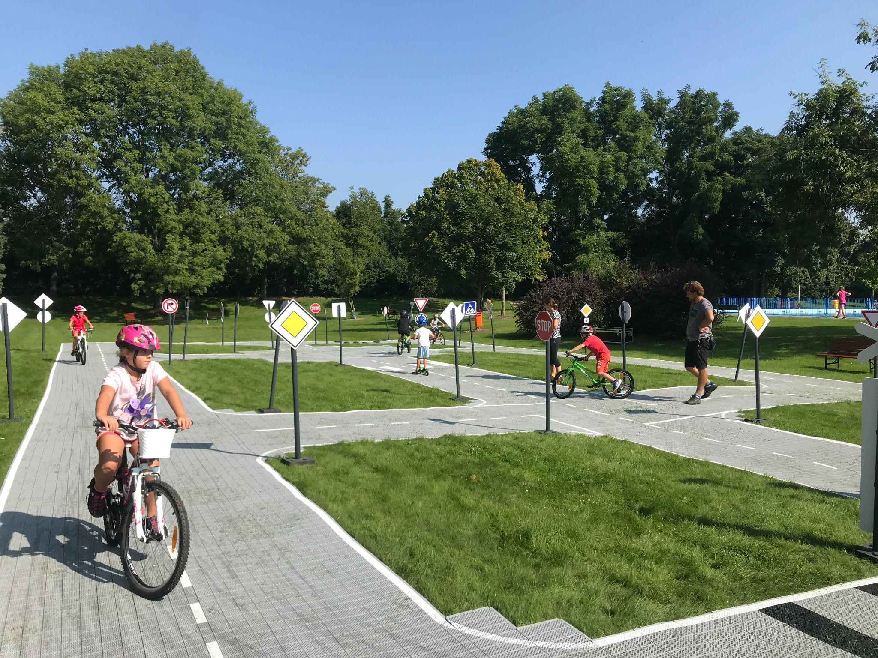
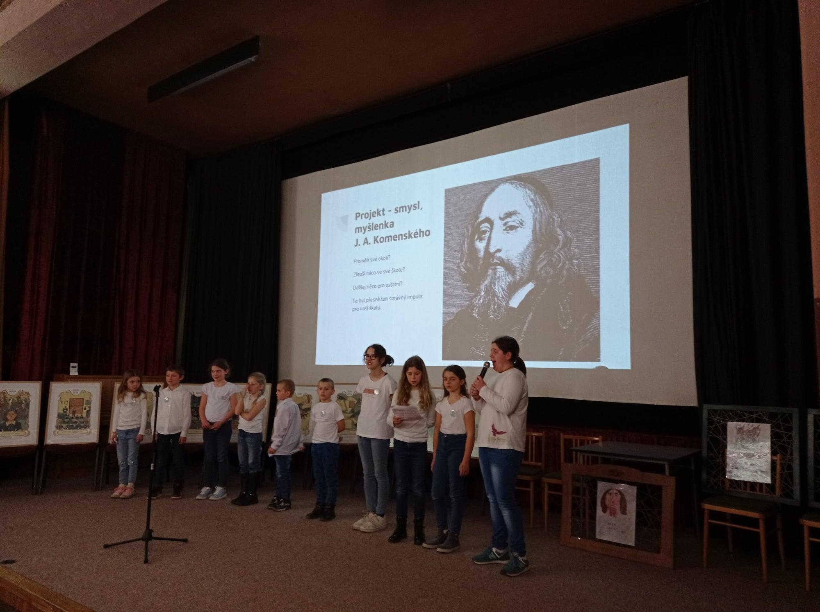
Projekty MAS – „MAPY“
Co se podařilo:
pomůcky do škol
zapojeno 39 ZŠ, MŠ a ZUŠ
výše investice 1 200 000,00 Kč, vznik metodických materiálů
Proměny v naší škole
zapojeno 8 ZŠ a ZUŠ
projekty žáků škol zaměřené na zlepšení prostředí škol a okolí
dopravní hřiště
září, říjen 2022, Choceň a Borohrádek
exkurze za finským školstvím
říjen 2022, 21 ředitelů a pedagogů
spolupráce a partnerství v území – setkávání ředitelů, pedagogů,
zřizovatelů a odborníků
Další projekty:
Kompendium přístupu k dětem s poruchami chování
Naučná procházka Sedm studentů v Chocni
Chemické hry a Dějepisné hry

Slide 25
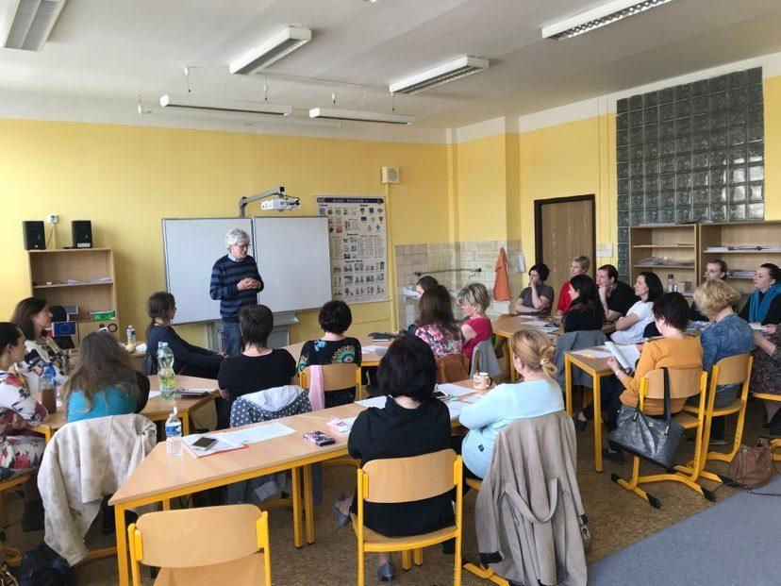
Projekty MAS – „MAPY“
Semináře a besedy v roce 2022:
50 besed určených žákům základních a mateřských škol
54 seminářů určených pedagogickým pracovníkům
6 seminářů určených rodičům a veřejnosti
Témata:
čtenářská gramotnost (besedy se spisovateli)
jazykové vzdělávání (angličtina, čeština pro cizince)
podpora IT gramotnosti (odborníci na IT, sociální sítě)
matematická gramotnost
diagnostické metody, inovativní vzdělávací metody
formativní hodnocení atp.
Dlouhodobé aktivity v roce 2022:
logopedická podpora
psycholog, psychoterapeut
supervize, mentoring
kurzy v Akademii Libchavy

Slide 26
Animace škol
MAS nabízí: Metodická podpora při výběru šablon
Zadání projektu do MS 2021+
Podpora během realizace a vyúčtování projektu
Šablony OP VVV
Podporu MAS využilo 19 základních či mateřských škol z území MAS.
Šablony OP JAK
Podání žádosti do 28.4.2023
Šablony jsou rozšířeny i pro DDM, základní umělecké školy, školní družiny a kluby.
Podporu MAS zatím využilo 11 základních či mateřských škol, DDM a ZUŠ z území MAS.
Cílem je podpora a rozvoj dětí formou asistentů, inovativního vzdělávání, doučování, klubů, vzdělávání pedagogů.

Slide 27
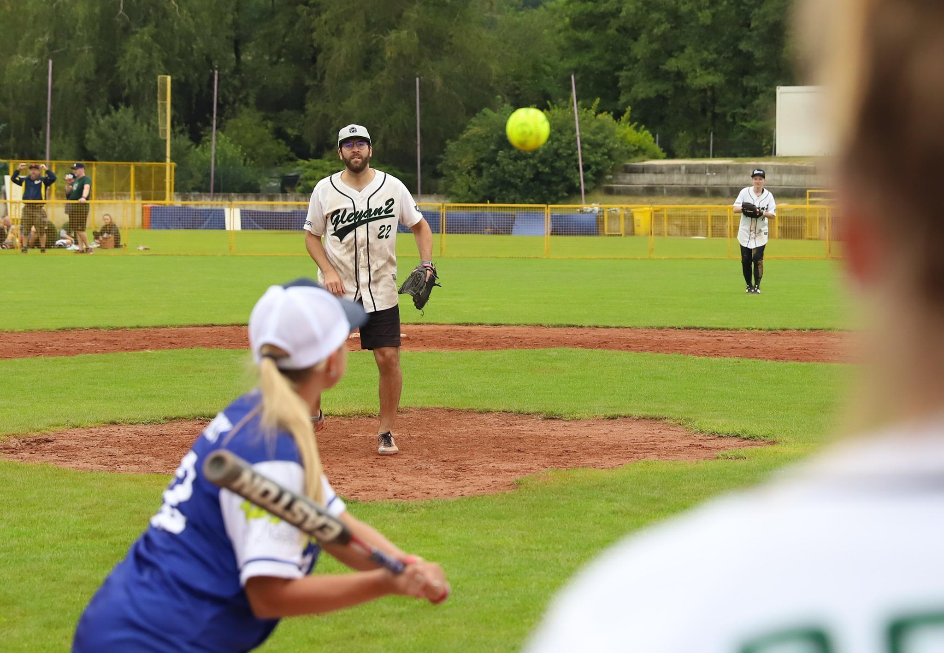
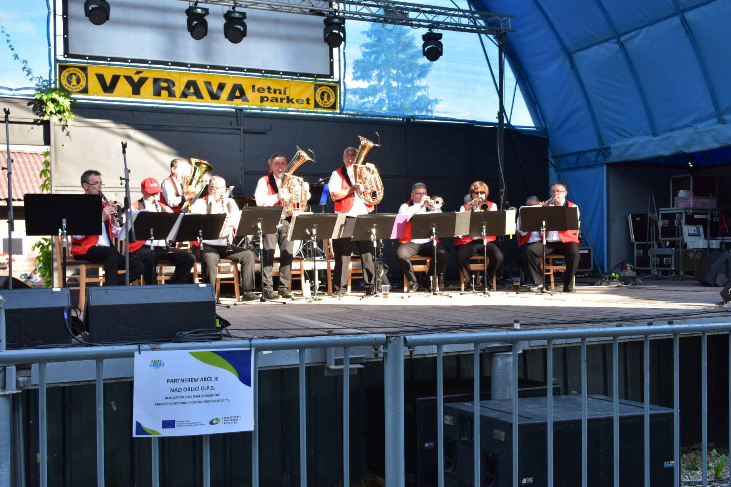
„Miniprojekty“
Od roku 2019 MAS vyhlásila výzvu na podporu společenských, vzdělávacích, sportovních aktivit
Akce jsou podpořeny částkou 4.000,-Kč.
V roce 2019 bylo podpořeno 24 akcí.
V roce 2020 se stihlo zrealizovat 14 akcí.
V roce 2021 proběhlo 29 akcí.
V roce 2022 je plánováno 42 akcí.

Slide 28
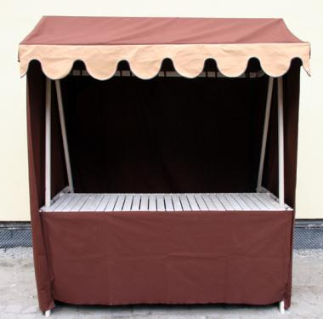
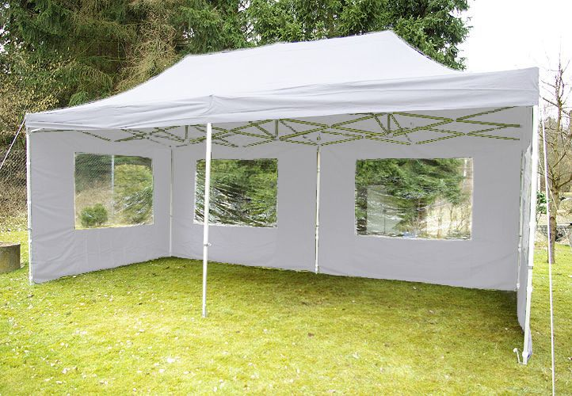
Nabídky aktivit a služeb MAS
Nabízíme možnost zapůjčení
14 stánků
2 nůžkové párty stany 3*3 m a 3*6 m
Půjčovné je pro členy MAS 100 Kč, ostatní 200 Kč/stánek
MAS má zkušenosti s tvorbou strategií a ráda by podpořila obce s tvorbou jejích strategií.
Při tvorbě klademe důraz na zapojení veřejnosti, spolků a podnikatelů v obci.

Slide 29
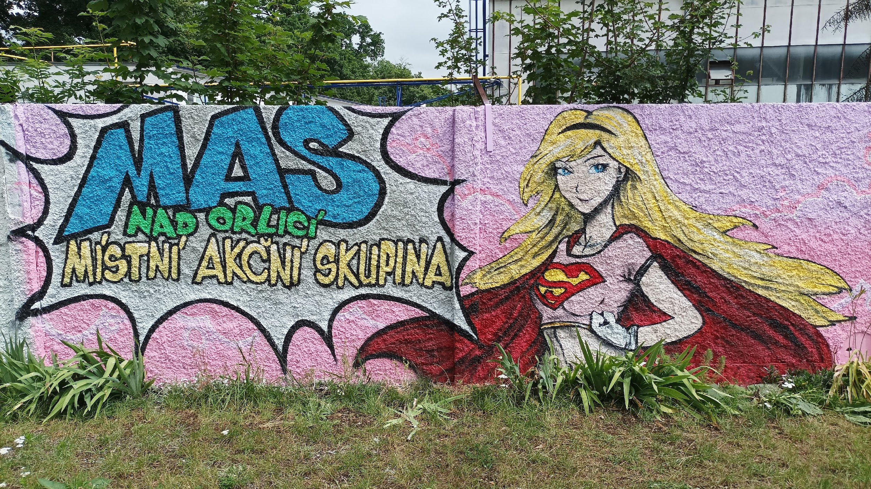
Poděkování
Děkujeme za Vaši účast a těšíme se na další spolupráci.

